Slide 1

第十章
随机过程初步
§10.1 随机过程的概念

Slide 2
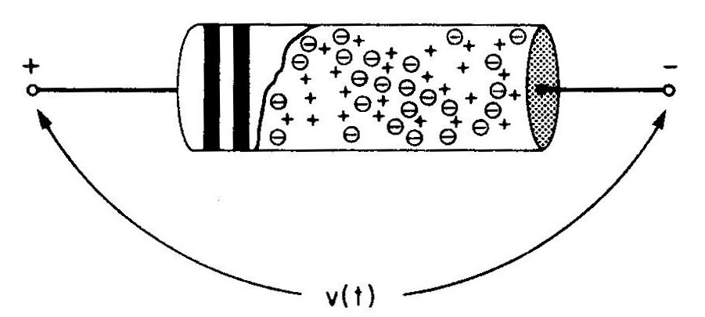
随机变量
在每次试验的结果中，以一定的概率取某个事先未知，但为确定的数值。
在实际应用中，我们经常要涉及到在试验过程中随时间t而改变的随机变量。
例如，接收机的噪声电压，
Notes:
在科学技术的发展过程中，我们必须对一些随机现象的变化过程进行研究，这就必须考虑无穷多个随机变量；而且解决问题的出发点不是随机变量的N各独立样本，而是无穷多个随机变量的一次具体观测。针对这个问题，我们必须用一族随机变量才能刻画这种随机现象的全部统计规律。我们通常将这族随机变量称为随机过程。

Slide 3
此外，还包括
生物群体的增长问题；
电话交换机在一定时间段内的呼叫次数；
一定时期内的天气预报；
固定点处海平面的垂直振动；
等等
Notes:
在科学技术的发展过程中，我们必须对一些随机现象的变化过程进行研究，这就必须考虑无穷多个随机变量；而且解决问题的出发点不是随机变量的N各独立样本，而是无穷多个随机变量的一次具体观测。针对这个问题，我们必须用一族随机变量才能刻画这种随机现象的全部统计规律。我们通常将这族随机变量称为随机过程。

Slide 4
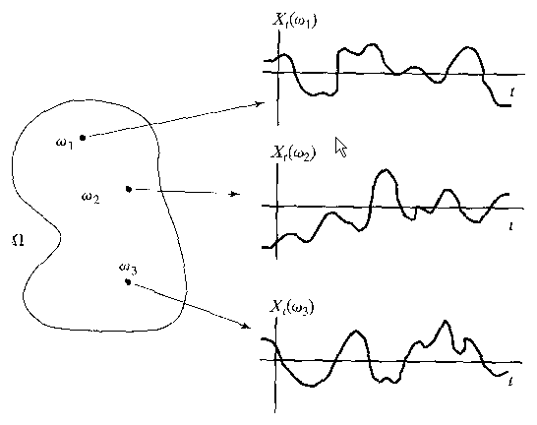
在第W_{i}次试验中测量获得的噪声电压X_{t}是一个样本函数

Slide 5
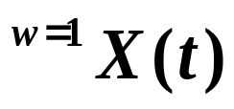
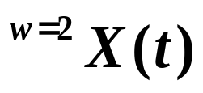
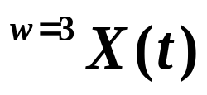
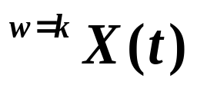
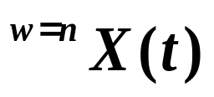


Notes:
在概率空间中，一个事件对应一个发生的概率值，这种对应关系称为一个随机变量；
在上述试验中，一个样本对应一个随机函数（或样本函数），这样一组随机函数称为随机过程。
在试验中的特定时刻t1，我们可以获得一个具体的样本值，这个样本值的对应函数关系也就是一个随机变量。

Slide 6


一、随机过程
定义1.1 设有定义在参数集合T和样本空间Ω的函数
如果对任意给定的t∈T,函数X(ω,t)为Ω上的一维随机变量，则我们称
为随机过程.
有时简记为

Slide 7

注：随机过程是关于两个变量ω 和t的函数,其含义为
(1) 对于特定的
为t的函数，我们称它为样本函数，
它可以理解为随机过程的一个实现．
(2) 对于给定的t₀∈T，函数X(ω,t₀)为Ω 上的一维随机变量,工程上有时也称X(ω,t₀)为过程{X(t),t ∈T}在t =t₀时的状态.

Slide 8
一般将t理解为时间变量.因此,我们也可以将随机过程理解为依赖时间参数t的一族随机变量.所以随机过程是有限维随机变量的延伸.
X(t)通常表示为在时刻t所处的状态。X(t)的所有可能状态所构成的集合称为状态空间或相空间。
通常我们可以根据随机变量X(t)在时间和状态上的类型区分随机过程的类型。

Slide 9

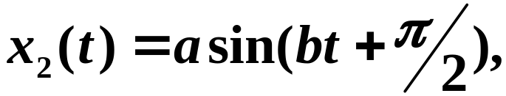


例1.1 求随机相位正弦波为随机过程
其中a和b是常数, Θ是服从[0,2π]上均匀分布的随机变量.求: (1) Θ分别取0, π/2, π时的样本函数;(2) t分别为1,2时的两个状态.
解 (1) 令Θ分别取0, π/2, π，得

Slide 10


例1.1 求随机相位正弦波为随机过程
其中a和b是常数, Θ是服从[0,2π]上均匀分布的随机变量.求: (1) Θ分别取0, π/2, π时的样本函数;(2) t分别为1,2时的两个状态.
X(1), X(2)是两个依赖于随机变量Θ的两个随机变量.

Slide 11
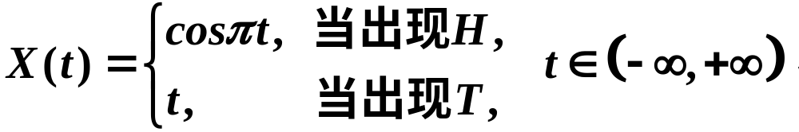
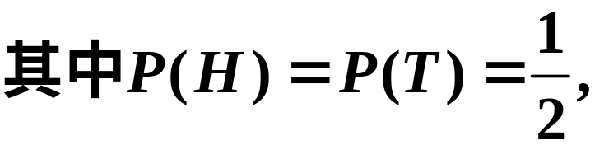

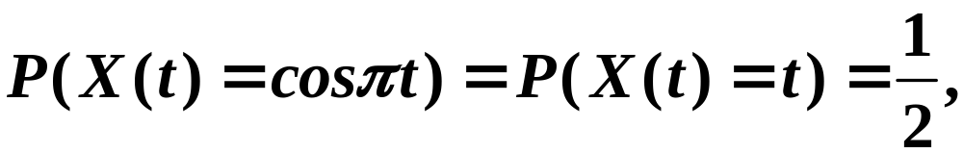
例1.2 抛掷一枚硬币的试验，样本空间是S={H,T}，现定义：

Slide 12


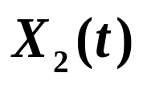
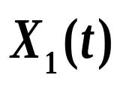

1
2
3
4

Slide 13
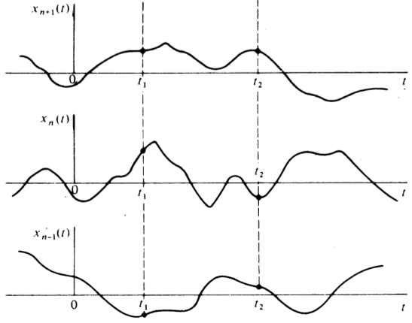
二、 随机过程的分类
在时间和状态上都连续
连续型随机过程

Slide 14
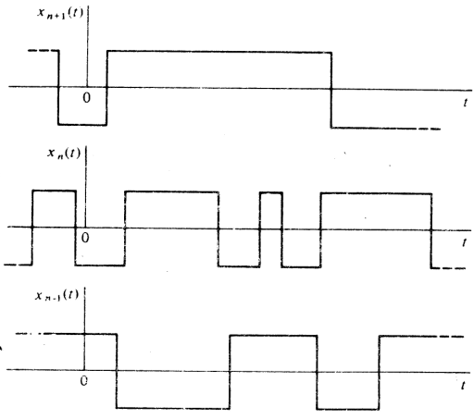
在时间上连续，
状态上离散
离散型随机过程

Slide 15
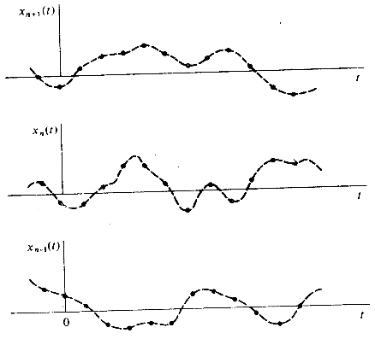
在时间上离散，
状态上连续
连续型随机序列

Slide 16
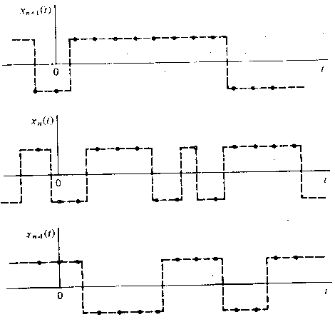
在时间上离散，
状态上离散
离散型随机序列

Slide 17


1. 随机过程{X(t),t ∈T}可按时间参数T是
连续或离散分为:
1) 如果T是有限集或可列集,则称{X(t),t ∈T}为离散参数随机过程或随机序列.
如
或
2) 如果T是有限区间或无限区间,则称{X(t),t ∈T}为连续参数随机过程.

Slide 18
2. 随机过程{X(t),t ∈T}也可按其在任一时刻的状态是连续随机变量或离散随机变量分为:
1)如果对于任意的t₀ ∈T，函数X(ω,t₀)为离散随机变量,则称{X(t),t ∈T}为离散随机过程.
2) 如果对于任意的t₀ ∈T，函数X(ω,t₀)为连续随机变量,则称{X(t),t ∈T}为连续随机过程.

Slide 19
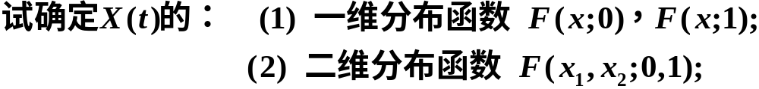
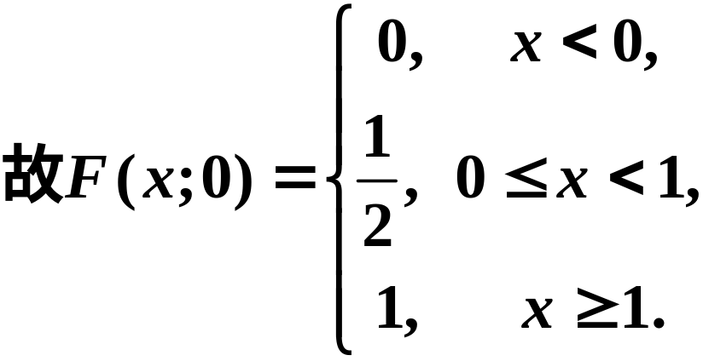
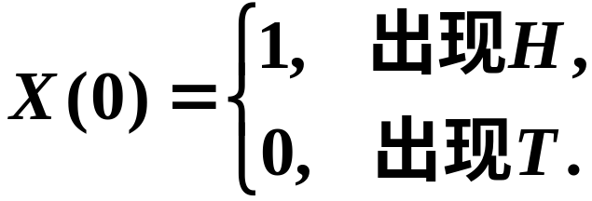
例1.3 抛掷一枚硬币的试验，样本空间是S={H,T}，现定义：
解 (1)

Slide 20
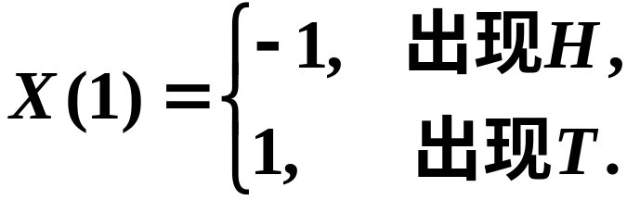
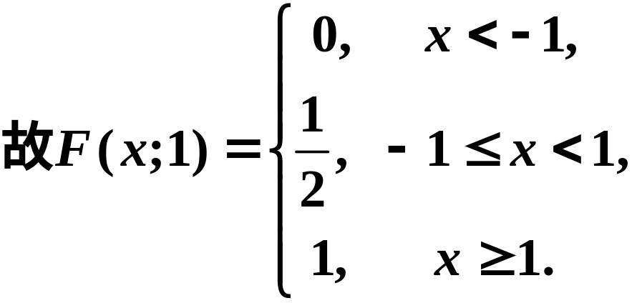

Slide 21
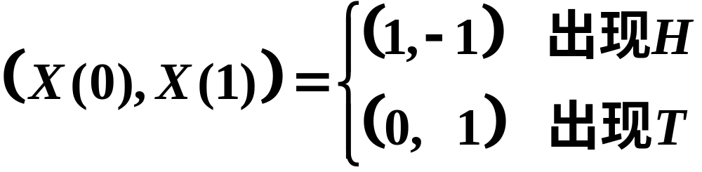
例1.3 抛掷一枚硬币的试验，样本空间是S={H,T}，现定义：
解 (2)

Slide 22
